Slide 1


Хакатон
Цифровые миры: VR созидатели 2025

Slide 2

#Гуляев
Виртуальный музей видеоигр
Sev-S.T.A.L.K.E.R.S
Кузь Константин Гуляев Валерий

Slide 3
#Гуляев
Программирование

Slide 4
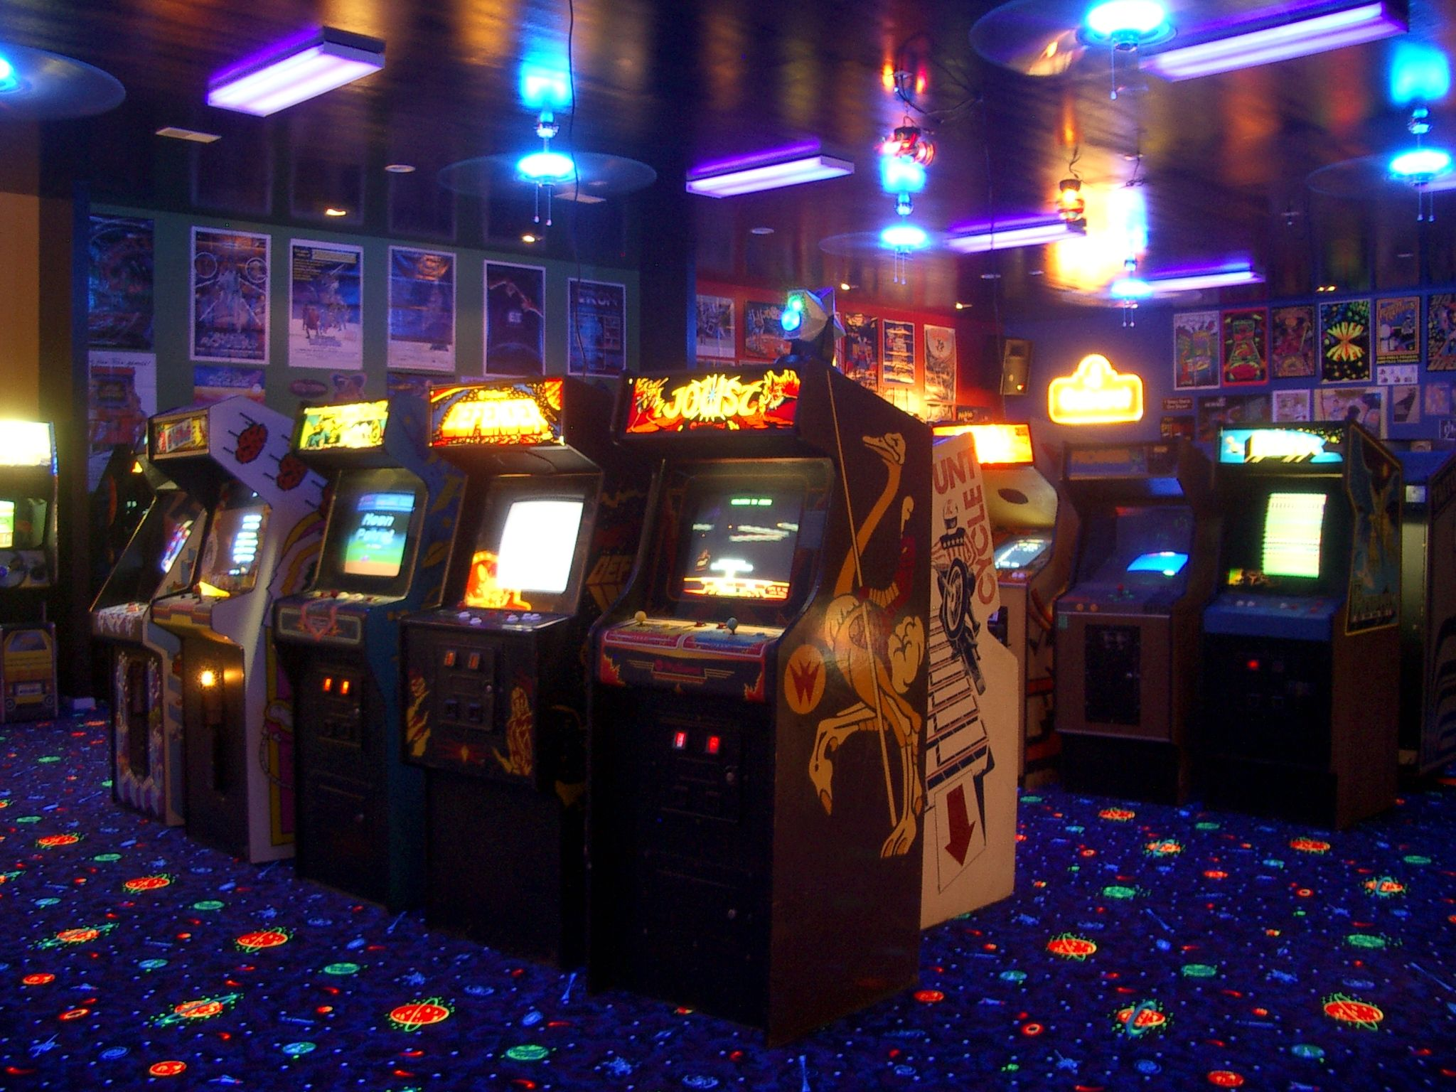
Цель и задача проекта
Цель: Разработать интерактивное приложение, которое будет повествовать о истории видеоигр.
Задача: Реализовать функционал, который позволит пользователю узнать больше об истории видеоигр и поиграть в них.
Тематика проекта: история видеоигр

Slide 5
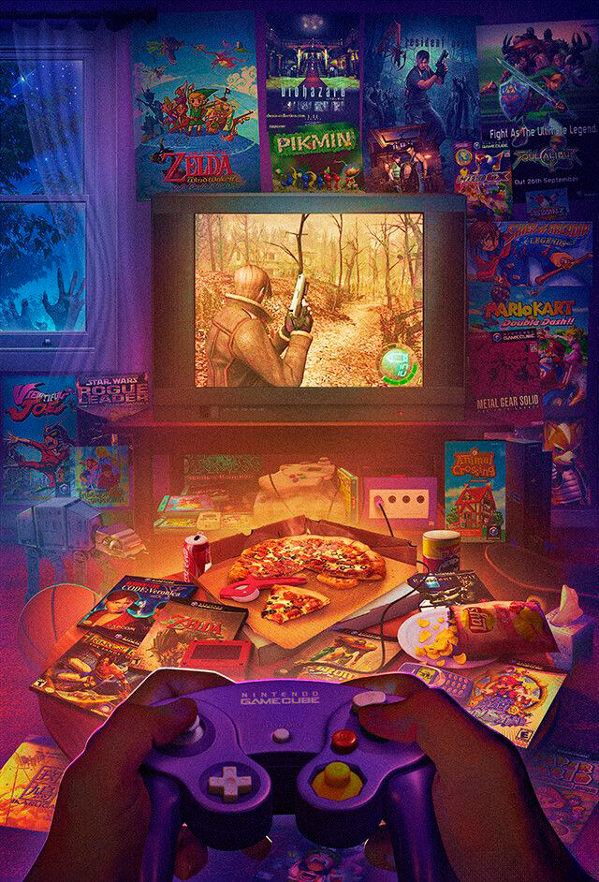
План проекта
Всего сцен: 2.
Cцены: Зал истории видеоигр, зал славы видеоигр.
Объекты: 3D-модели оборудования, Интерактивные элементы интерфейса.
Типы объектов: Анимированные, интерактивные.
Функционал: взаимодействие с объектами, переход между сценами.
Сценарий: Пользователь изучает историю видеоигр,
играет в игры(представленные как экспонаты), знакомится с залом славы видеоигр.

Slide 6


Детали по треку "Программирование"
Интерактивные элементы: кнопки, игровые автоматы, знаки “подсказки”
Логика взаимодействия: при нажатии на кнопку запускается анимация, при выборе объекта “подсказки” появляется подсказка.
Обратная связь: визуальные и звуковые эффекты при успешном запуске игры.
Используемые технологии: VR Concept для разработки, Python для программирования, Blender для создания 3D-моделей.
Особенности: интеграция с VR-шлемами.

Slide 7
Детали по треку "Программирование"
Подробное описание каждой сцены: Сцена 1: Главный зал Сцена 2: Зал славы
Визуальное оформление сцен: Стиль: Неон стиль
Элементы: Игральные автоматы
Сценарии взаимодействия: Пользовательские действия: кнопки, дверь, игровые автоматы.
Реакция системы: переход на другую сцену, интеракция с игрой в игре.

Slide 8
Детали по треку "Программирование"
Распределение задач и ролей в команде:
Программист: разработка интерактивного функционала.
Дизайнер: создание 3D-моделей и текстур.
Сценарист: написание сценария.
Ожидаемые результаты проекта:
Для пользователя: погрузится в историю видеоигр, получение новых знаний, удовольствие от игрового процесса.
Для команды: опыт работы в команде, реализация сложного проекта, опыт работы в VR.

Slide 9
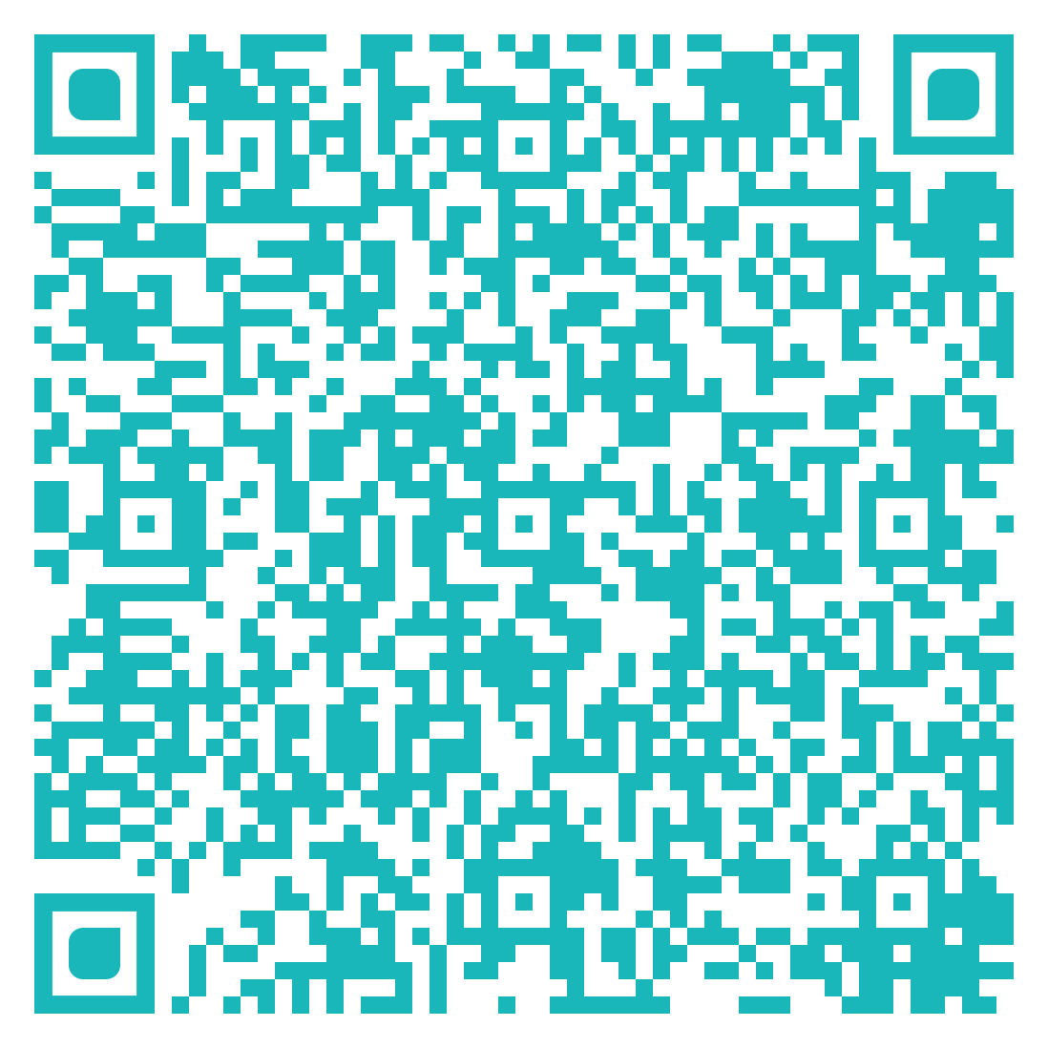
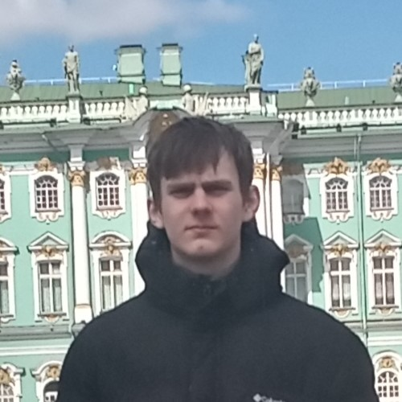
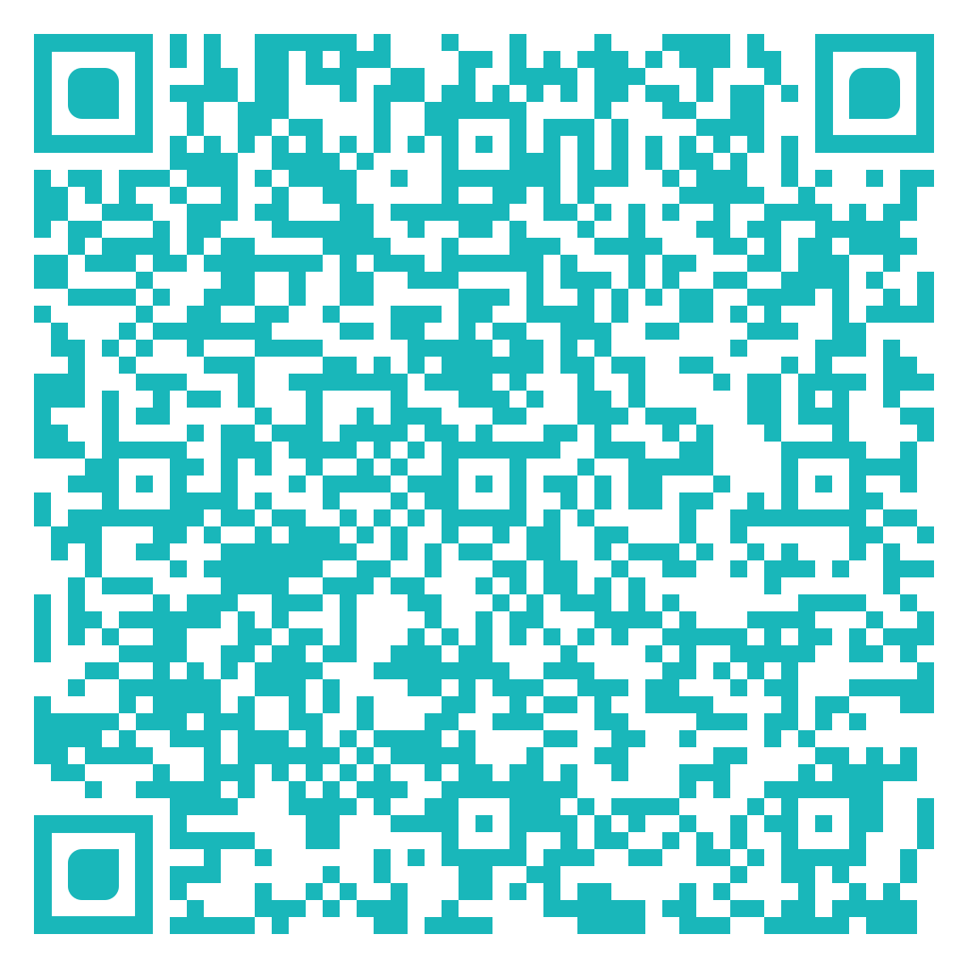
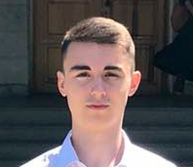
Кузь Константин
ФГАОУ СевГУ Морской колледж
Гуляев Валерий
ФГАОУ СевГУ Морской колледж

